Slide 1
العوامل الداخلية (الفردية) الدافعة لإرتكاب الجريمة
يقصد بالعوامل الداخلية المفسرة للسلوك الإجرامي مجموعة العوامل الفردية المتعلقة بشخص المجرم من الناحية البدنية أو النفسية أو العقلية والتي يكون في توافرها أو توافر أحدها لدى هذا الشخص دوراً هاماً في تحديد السلوك الإجرامي كما وكيفاً. وأهم هذه العوامل الداخلية التي اهتمت دراسات علم الإجرام بيان دورها في مجال الظاهرة الإجرامية وعلاقتها بالإجرام نذكر ما يلي:
1- الوراثة ( نظرية لومبروزو)
2- الجنس
3- السن
4-الخلل النفسي (نظرية فرويد)

Slide 2
الوراثة
يقصد بالوراثة انتقال خصائص معينة من السلف إلى الخلف عن طريق التناسل.حيث قال البعض ان المجرم هو الذي يولد حاملاً خصائص تجعله حتماً مجرماً. حيث ينتقل بعض امراض بدنية أو عقلية أو نفسية او بعض التشوهات من السلف الى الخلف هو الذي يقود حتماً إلى ارتكاب الجريمة.

Slide 3
وقد انقسم الفقهاء حول الوراثة الى ثلاثة اتجاهات:
1- حسب رأي الاتجاه الاول الوراثة هي العامل الوحيد لارتكاب الجريمة حيث يرث الانسان السلوك الاجرامي منذ ولادته وهذا هو رأي لومبروزو.
2- اما الاتجاه الثاني يذهبون الى انه ليس هناك اية صلة بين الوراثة والسلوك الاجرامي وانما الجريمة ترجع الى العوامل المحيطة بالمجرم بمعنى ان العوامل المحيطة بالانسان يدفعه الى ارتكاب الجريمة .
3- اما حسب رأي الاتجاه الثالث ان الوراثة ليست العامل الوحيد في انتاج السلوك الاجرامي وانما أذا تفاعلت مع عوامل آخرى يصلح لإنتاج السلوك الاجرامي لدى الانسان .

Slide 4
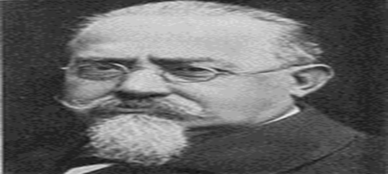
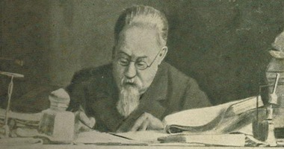
Cesare Lombroso

Slide 5
نظرية لموبروزو
سيزارى لومبروزو وهو طبيب الامراض العقلية واستاذ الطب الشرعي والعصبي والنفسي
قام بتشريح كثير من المجرمين المتوفين والاحياء (المجرم بالميلاد) -
قام بدراسة حالة للص يدعي فيلا (villa) وجد لديه تجويف في قاع الجمجمة مشابها لما موجود لدى بعض الحيوانات كالقرود والطيور. وكان هذا اللص يتميز بخفة غير عادية في الحركة وكان مغرورآ ومحب للسخرية والاستهزاء بالاخرين وهي صفات مشابهة لتلك التي تتميز بها هذه الحيوانات .

Slide 6
قام بدراسة القاتل (فرسيني veresni) لقد وجد ان فيرسيني الذي قتل(20) أمرأة وشرب دمائهن يتميز بخصائص جثمانية تشريحية ترجع الى الانسان البدائي الاول.
دراسة المريض (ميسدياMisdae) لقد وجد أن هذا الجندي الايطالي المجرم مصاب بمرض الصرع وان هذه النوبات الصرعية كانت وراثية وأن سلوكه متسما بالوحشية والحيوانية وأن هناك علاقة وثيقة بين الاجرام والصرع ويمكن تصنيف المجرم الصرعي ضمن فئة المجرمين بالميلاد أو بالفطرة.

Slide 7
ماهي القناعات أو الاستنتاجات التي توصل اليها لمبروزو في دراسة الظاهرة الإجرامية؟
هي عبارة عن نتائج لأبحاث نشرها في كتابه الانسان والمجرم.
1-وجود نموذج للإنسان المجرم بالفطرة أي توصل الى الطبيعة الوراثية للإجرام.
2-ان المجرم يتصف ببعض مظاهر الشذوذ في تكوينه الجسمي سماها علامات الرجعة. لأن هذه العلامات تدل في عدم انسجام المجرم مع المجتمع وارتداده الى الانسان البدائي

Slide 8
بعد ان تعرضت أراءه للنقد عدل عن أراءه بعد الدراسة وتوصل الى نتائج اخرى:
3-أن العلامات الارتدادية موجودة عند أغلب المجرمين وحتى غير المجرمين .
4-لا يمكن لعامل الوراثة ان يحقق الجريمة لمفرده.وانما يجب ان يسخر له ظروف معينة.

Slide 9
أهم تقسيمات لومبروزو للمجرمين.
الفئة الأولى:. المجرم بالفطرة او الميلاد: وهي فئة تمثل محور وأساس نظريته وهذا النوع من الاشخاص يولد وفي نفسه وبدنه بذرة الاجرام ويتميز بملاح ومظاهر بدنية شاذة منها أن الجمجمة صغيرة وغير منتظمة وبروز وشذوذ في الوجه والفكين والاذنين والشفتين و طول المفرط للذراعين وشذوذ نفسي يتمثل في القسوة البالغة وحب الشر وعدم الاحساس بالام وانعدام الضمير والحياء.
العلاج:أبعاده نهائيا الى مكان ناء مع رقابة شديدة والافضل قتله.

Slide 10
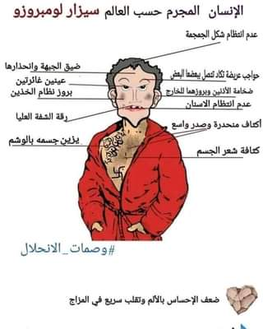

Slide 11
الفئة الثانية:.المجرم المجنون:
وهو مجرم خطير لفقدانه التمييز بين الخير والشربسبب مرض عقلي .
. العلاج: معالجة المجنون يكون عن طريق وضعه في مصح العقلي ليؤمن شره واستئصاله وتخليص المجتمع من شره.
وتقسم هذه الفئة الى ثلاثة اقسام
1-المجرم المجنون: وهو شخص مصاب بنقص في عقله.
2-المجرم الصرعي: وهو شخص مصاب بمرض الصرع الوراثي الذي يتحول الى مرض عقلي بتفاقم حاله الصرع.

Slide 12
3- المجرم السيكوباتي : وهو شخص مصاب بخلل في قواه النفسية وهو خلل يعد من أهم حالات التخلف النفسي ذات الصلة بالسلوك الاجرامي لعدم تحكمه بغرائزة, والشخصية السيكوباتية أما أن تكون بسيطة وهي لا تتعدى الكذب وحب المشاغية وخلق المتاعب للاخرين أو تكون شخصية أكثر خطورة كأرتكاب جرائم التزوير والاختلاس والاعتداء الجنسي والقتل دون سبب.

Slide 13
الفئة الثالثة :المجرم بالعاطفة:
شخص حساس وعاطفي جدآ وشديد التأثر وسريع الانفعال والغضب وبالتالي سهولة الاندفاع نحو أرتكاب الجريمة دون سبق اصرار أو تصميم الا انه سريع الندم ويشعر بتأنيب الضمير حال عودته الى طبيعته ومزاجه الاعتيادي وعادة ما ترتكب هذه الفئة الجرائم السياسية وجرائم الاعتداء على الاشخاص.
العلاج/لا يعاقب بل يتم ابعاده عن الوسط الذي ارتكب فيه الجريمه والزامه بتعويض الضرر ان كان كبيرآ.

Slide 14
الفئة الرابعة: المجرم بالعادة:
هو شخص لا يولد مجرمآ ولا تحقق لديه علامات الرجعة الا انه يعتاد على ارتكاب الجرائم بتأثيرا الظروف الاجتماعيه وعادة ما ترتكب هذه الفئة جرائم الاعتداء على الاموال كالسرقة.
العلاج/ العناية والرقابة المقرونة بالتوجيه والارشاد واذا لازمته الجريمة فيجب ابعاده وعزله عن المجتمع لاتقاء شره.

Slide 15
الفئة الخامسة :المجرم بالصدفة:
هو شخص ليس لديه ميل فطري واصلي للاجرام وانما يتميز بضعف الوازع الاخلاقي ويتأثر بسرعة المتغيرات الخارجية وعادة ما يرتكب الجريمة بدافع حب الظهور والتقليد.
العلاج/ ابعاده عن المجيط واداعه في مجتمعات زراعية وصناعية لمدة زمنية غير محدودة والزامه بتعويض الضرر الذي أحدثه.

Slide 16
نقد نظرية لومبروزو
1- قد اكتفى بتفسير للسلوك الاجرامي من ناحية تكوينية للمجرمين فقط في حين ان هذا التفسير قاصر على السلوك الانساني في مفهومه الواسع, وعلى رغم بأن نظريته قائمة على الفحص والتشريح الا انه لم يثبت من الناحية العلمية نظريتة على رغم من الفحص والتشريح الذي شمل آلاف الاجساد والجثث.
2-ان الخصائص البيلوجية والنفسية التى حددها لومبروزو والتى اعتبرها اساساً لتمييز المجرم من غيره حيث بموجبه يجب معاملته هذا الانسان بأنه مجرم حتى وان لم يقترف السلوك الاجرامي ، وهذا غير صحيح لان المظهر لا يعبر عن خطورة الاجرامية للمجرم وانما هو شيء كامن في نفس الانسان والانسان مجموعة من الاحاسيس والمشاعر .

